Slide 2
Notes:
Cambiar por el siguiente texto:
Parte 1
Los básicos de la planeación estratégica
Sobre el diseño de compromisos locales de Gobierno Abierto. El caso de Coahuila
Parte 2
La Agenda 2030 y su implementación
Alineación de los compromisos de Gobierno Abierto a la Agenda 2030
Parte 3
- Núcleo de organizaciones de la Sociedad Civil de AGA y colaboración en Coahuila.

Slide 3
Notes:
Fuentes: MacCrimmont & Taylor, 1976; Hoppe, 2002; Vesely, 2014; Potucek, Kerboy Coleman, 2006.

Slide 4
Notes:
Justificación de la elección del problema. Considerar elementos como frecuencia, duración, alcance, gravedad, percepción.
Encuadre de la problemática. Indicar una problemática sin implicar una solución o culpar a alguien.
Considerar el entorno. Identificar comportamientos o inclusive factores ambientales que puedan modificarse para alcanzar una situación deseable.
Analizar con profundidad las causas.
Trabajo colaborativo. Buscar un análisis con la comunidad para detectar las causas primordiales.

Slide 7
Fuente: Martínez y Fernández

Slide 17
Se libera para compartir

Slide 18
Notes:
Formulación de compromisos por actor (quitar el 3.2.)
El compromiso por actor se evalúa con el siguiente flujo:
¿El compromiso es relevante desde una perspectiva de:
3. Eliminar el punto 3.
5. ¿El compromiso es claro y sin excepciones para su cumplimiento?
En caso de que no tenga los siguientes componentes se formularía el compromiso hasta que cumpla con las preguntas (Trabajar en equipo con la redacción de un compromiso)

Slide 19
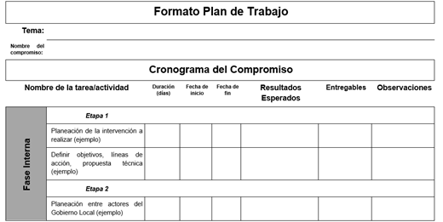
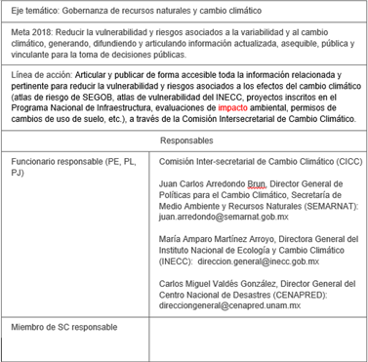

Slide 21
Notes:
Añadir el siguiente vínculo al texto: https://youtu.be/bk9Z6OWh_34

Slide 23
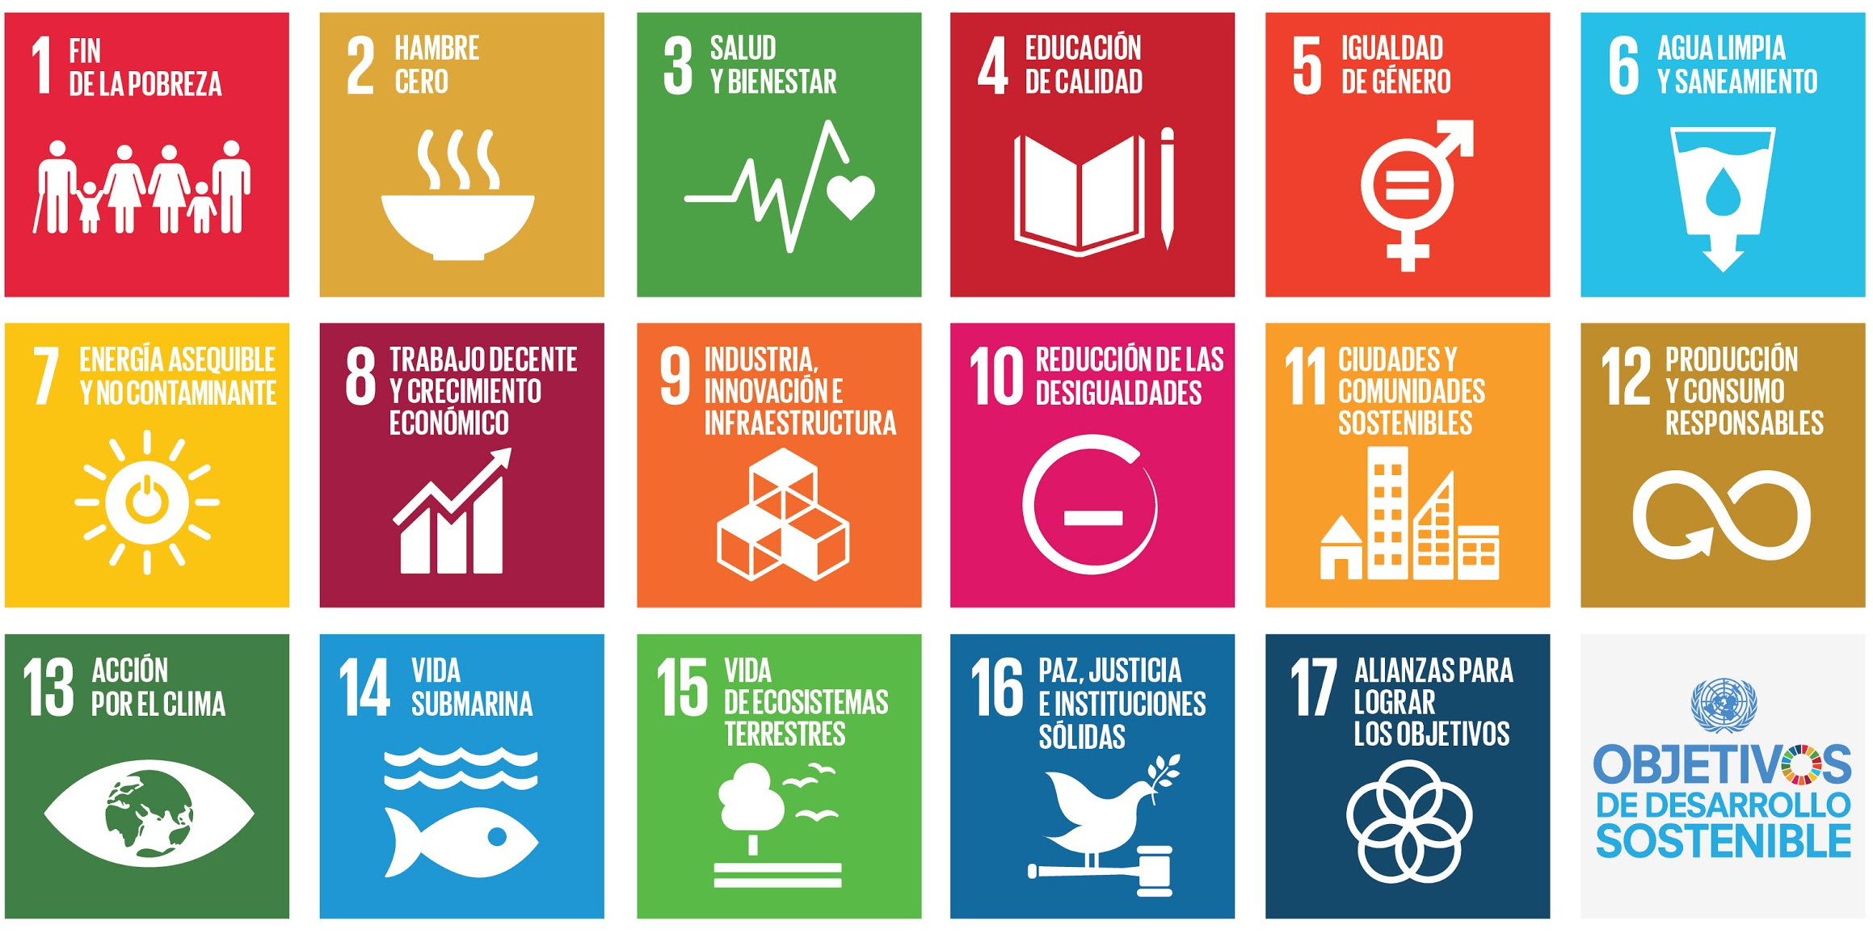
Notes:
Los ODS derivan de los resultados de la Cumbre de Rio+20 sobre los Objetivos de Desarrollo del Milenio (ODM), ocho metas anti-pobreza que el mundo se comprometió a lograr antes de 2015.
Los 17 ODS pueden dividirse en las 5 áreas temáticas y compararse con los ODM de la siguiente manera:
- 5 de los 17 ODS se centran en Personas es decir en la lucha contra la pobreza y la desigualdad, la garantía de tener una vida saludable, acceso al conocimiento e inclusión y el empoderamiento de mujeres y niños.
- En el marco de la agenda de los ODM, 6 de los 8 Objetivos se centraron en las Personas.
- 5 de los 17 ODS se centran en el Planeta (agua y saneamiento, consumo sostenible, lucha contra el cambio climático, ecosistemas marinos y terrestres).
- En el caso de los ODM, sólo 1 tuvo como temática el Planeta y su enfoque fue muy amplio (desarrollo sostenible)
- 6 de los 17 ODS tratan sobre Prosperidad y piden nuevas estrategias para empresas, finanzas y desarrollo socioeconómico sostenibles.
- Los ODM, por su parte, no hacen referencia a la dimensión socioeconómica.
- Existe un 1 ODS específico para la Paz, la justicia y la rendición de cuentas como conceptos clave para el desarrollo sostenible (ODS 16).
- El ODS 17, así como el ODM 8, se centra en la necesidad de promover una nueva asociación para catalizar la solidaridad global para el desarrollo sostenible.

Slide 24
Notes:
Los ODS derivan de los resultados de la Cumbre de Rio+20 sobre los Objetivos de Desarrollo del Milenio (ODM), ocho metas anti-pobreza que el mundo se comprometió a lograr antes de 2015.
Los 17 ODS pueden dividirse en las 5 áreas temáticas y compararse con los ODM de la siguiente manera:
- 5 de los 17 ODS se centran en Personas es decir en la lucha contra la pobreza y la desigualdad, la garantía de tener una vida saludable, acceso al conocimiento e inclusión y el empoderamiento de mujeres y niños.
- En el marco de la agenda de los ODM, 6 de los 8 Objetivos se centraron en las Personas.
- 5 de los 17 ODS se centran en el Planeta (agua y saneamiento, consumo sostenible, lucha contra el cambio climático, ecosistemas marinos y terrestres).
- En el caso de los ODM, sólo 1 tuvo como temática el Planeta y su enfoque fue muy amplio (desarrollo sostenible)
- 6 de los 17 ODS tratan sobre Prosperidad y piden nuevas estrategias para empresas, finanzas y desarrollo socioeconómico sostenibles.
- Los ODM, por su parte, no hacen referencia a la dimensión socioeconómica.
- Existe un 1 ODS específico para la Paz, la justicia y la rendición de cuentas como conceptos clave para el desarrollo sostenible (ODS 16).
- El ODS 17, así como el ODM 8, se centra en la necesidad de promover una nueva asociación para catalizar la solidaridad global para el desarrollo sostenible.

Slide 25
Notes:
El enfoque multidimensional de la Agenda 2030 supone armonizar la dimensión social, económica y ambiental en todos los niveles del diseño estratégico, asegurando que el logro de los objetivos de una dimensión genere los menores impactos negativos sobre otras dimensiones del desarrollo.
, es decir, la situación actual de la que parte el diagnóstico y la identificación de la población (desagregada) y zonas o regiones afectadas. Para establecer la línea base se puede consultar el Sistema de Información de los Objetivos de Desarrollo Sostenible (SIODS6) y otras fuentes oficiales de información..

Slide 27
Notes:
El enfoque multidimensional de la Agenda 2030 supone armonizar la dimensión social, económica y ambiental en todos los niveles del diseño estratégico, asegurando que el logro de los objetivos de una dimensión genere los menores impactos negativos sobre otras dimensiones del desarrollo.
, es decir, la situación actual de la que parte el diagnóstico y la identificación de la población (desagregada) y zonas o regiones afectadas. Para establecer la línea base se puede consultar el Sistema de Información de los Objetivos de Desarrollo Sostenible (SIODS6) y otras fuentes oficiales de información..

Slide 28
Notes:
El enfoque multidimensional de la Agenda 2030 supone armonizar la dimensión social, económica y ambiental en todos los niveles del diseño estratégico, asegurando que el logro de los objetivos de una dimensión genere los menores impactos negativos sobre otras dimensiones del desarrollo.
, es decir, la situación actual de la que parte el diagnóstico y la identificación de la población (desagregada) y zonas o regiones afectadas. Para establecer la línea base se puede consultar el Sistema de Información de los Objetivos de Desarrollo Sostenible (SIODS6) y otras fuentes oficiales de información..

Slide 29
Construcción de la teoría de cambio
Análisis cuantitativo
Diálogo inclusivo
Mapeo con los ODS
Implementación
Definición de roles
Alcance de intervenciones
Mecanismos de intervención
Quality assurance
Adoptar un enfoque de combos
Brechas vs Combos
PASO 1
PASO 3
PASO 5
PASO 0
PASO 2
PASO 4
Definición del Problema
Con base en las prioridades de cada localidad
Construcción de la hoja de ruta
Definición de aceleradores
Definición de catalizadores
Medios de implementación
Monitoreo y Evaluación
Desarrollo de capacidades y sistemas
Notes:
El paso 0 consiste en la adopción de un enfoque de combos. El enfoque de combos propone evitar intervenciones específicas para lograr cada objetivo, sino que, en base a las prioridades de cada país se reconozcan sinergias e interconexiones entre las distintas metas y objetivos de la Agenda 2030.
El paso 1 consiste en definir el problema en base a las necesidades de cada gobierno, nacional o local, con gran énfasis en un proceso participativo e inclusivo.
El Paso 2 consiste en la construcción de la teoría de cambio, para esto es necesario realizar un análisis cuantitativo, procesos inclusivos de diálogo y un mapeo del problema identificado con las metas de los ODS, analizando la integralidad de la teoría de cambio en las tres dimensiones: social, económica y ambiental.
El paso 3 consiste en la construcción de la hoja de ruta, para lo cual es necesario identificar para cada intervención o programa su impacto y factibilidad (con el objetivo de identificar aquellas intervenciones ¨aceleradoras¨ del logro del combo), identificar los cuellos de botella de las intervenciones y sus soluciones catalizadoras, y los medios de implementación (costos y financiamiento de las intervenciones).
En el paso 4 consiste en definir elementos clave para la implementación del combo: los roles de cada organismo, el alcance de las intervenciones, los mecanismos de intervención y
los estándares de calidad de las intervenciones a realizar.
El paso 5 y final consiste en definir el monitoreo y evaluación de la estrategia de combos.Es clave establecer un sistema de medición de los avances en el cual se definan los responsables de este proceso, los plazos de monitoreo y evaluación y también los mecanismos para estos procesos.

Slide 30
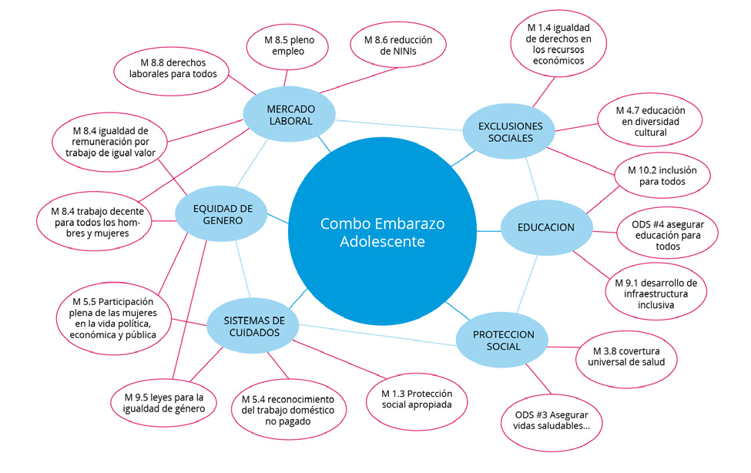

Slide 34
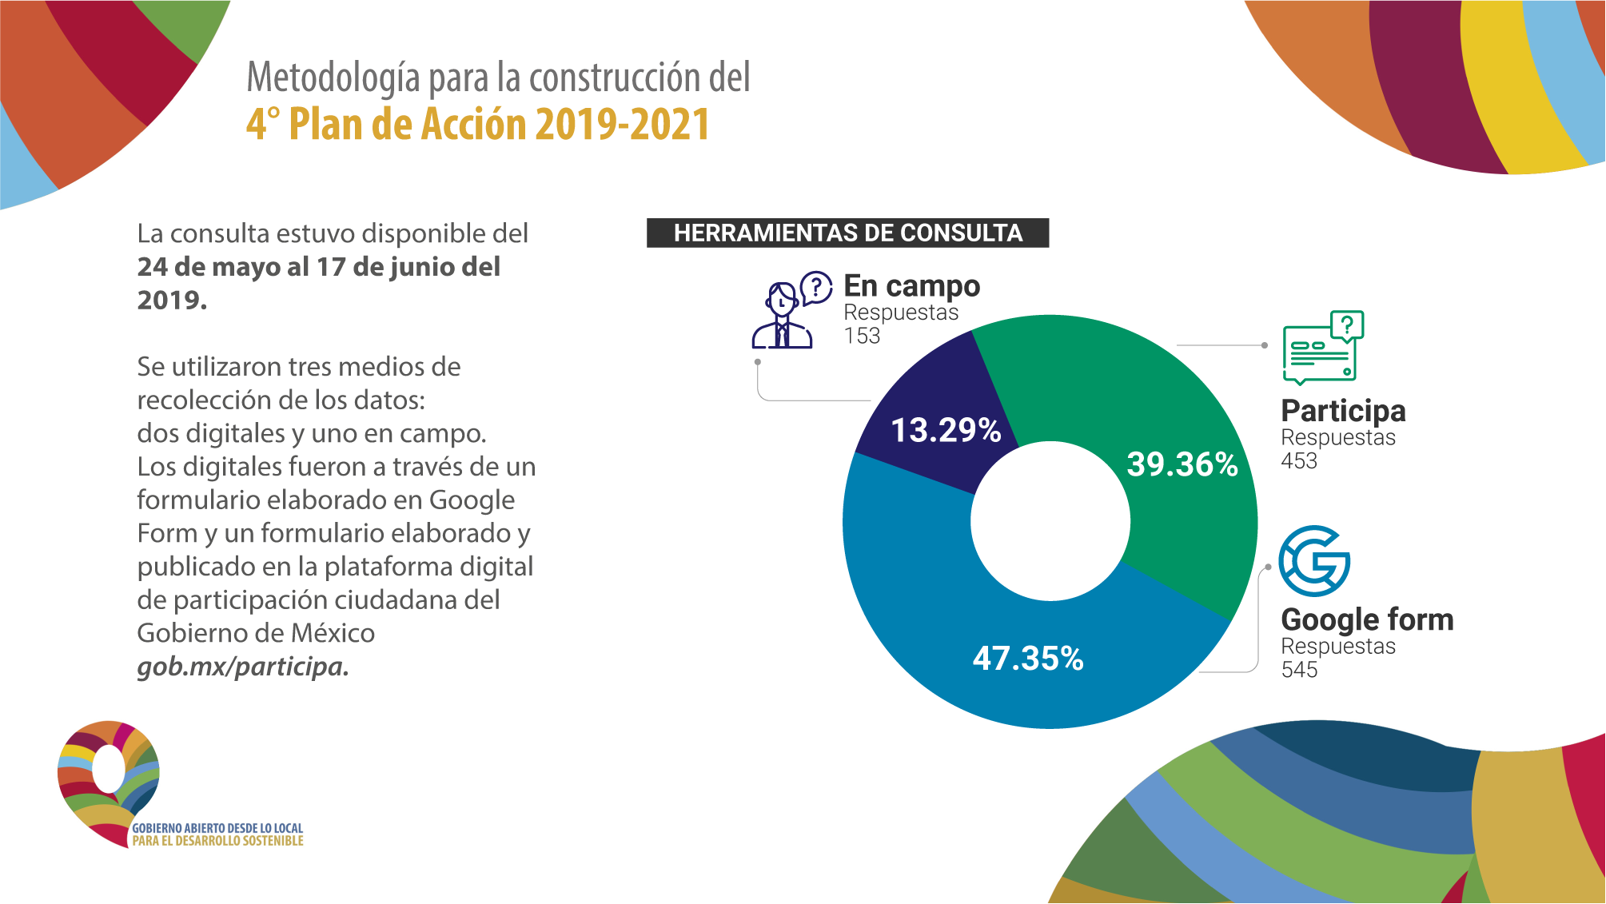

Slide 35
Notes:
Cambiar por “Redacción del compromiso”

Slide 38
Notes:
El enfoque de realizar estrategias de políticas públicas centrándose en problemas ha sido ampliamente estudiado en la literatura y tiene la convicción que al enfocarse en un problema específico los hacedores de política pública se ven forzados a pensar en nuevas alternativas para ofrecer una solución al problema, en lugar de limitarse a proporcionar nuevas formas de hacer cosas (Andrews, Pritchett and Woolcock, 2015).
El concepto de “problem windows” se basa en el enfoque de Kingdon y postula que el conocimiento de los problemas trae grandes desafíos en la agenda del cambio (Barzelay y Gallego 2006, Guldbrandsson y Fossum de 2009, Ridde 2009). Frente a los problemas que ya no pueden ignorar, agentes de todo el espectro social y político toman conciencia de las debilidades estructurales que por lo general no consideran y trabajan juntos para resolver tales.

Slide 41
Notes:
Lámina de agradecimientos
Añadir datos de presentadores:
Mtra. María José Montiel Cuatlayol, directora de Gobierno Abierto INAI
maria.montiel@inai.org.mx
Mtro. Alfredo Elizondo, Coordinador General GESOC
alfredo.Elizondo@gesoc.org.mx
Añadir logo inai y logo núcleo de organizaciones de AGA

